Slide 1
Master Curriculum Blockchain Technology & Cryptocurrencies
www.generationblockchain.eu
2022-2024
OERS
Af
Frankfurt School of Finance & Management

Slide 2
01
MODUL 6
Anvendelser inden for finansielle tjenesteydelser
Finansieret af Den Europæiske Union. Synspunkter og udtalelser er dog udelukkende forfatterens/forfatternes og afspejler ikke nødvendigvis Den Europæiske Unions eller det nationale agenturs synspunkter og holdninger. Hverken Den Europæiske Union eller det nationale kontor kan holdes ansvarlig for dem.

Slide 3
indhold modul 6
01
Kryptoprodukter og -tjenester
119
02
Tokenisering af aktiver
127
03
Vurdering af læring for modul 5
139

Slide 4
01| MODUL 6 Anvendelse af finansielle tjenesteydelser
Oversigt over kapitler
Læringsmål
I dette modul vil emnerne kryptoprodukter og -tjenester (dvs. udlån og lån og kryptobørser) blive dækket. Desuden vil tokenisering af aktiver som f.eks. fast ejendom, NFT'er og genstande i Web3-området og deres rolle for krypto-økosystemet blive dækket.
Efter det første modul skal du være i stand til at:
Forklar begrebet lån, udlån og tokenizing, staking og flash-lån.
Forstå forskellene mellem traditionel långivning og låntagning og decentraliseret långivning og låntagning.
Forstå begrebet tokenisering og deres reelle anvendelser og deres brug i krypto-økosystemet.
Diskuter børsernes historie og forstå deres position i krypto-økosystemet.
Forstå web3 og deres reelle anvendelser og deres brug og rolle i kryptoøkosystemet.
Forstå potentialerne og risiciene ved web3 i forhold til tidligere iterationer af internettet.

Slide 5
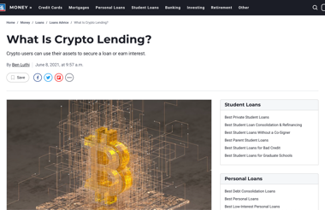
01| KRYPTOPRODUKTER OG -TJENESTER
I det følgende afsnit vil du lære om begreberne udlån, lån og staking.
1.1 Udlån og låneoptagelse
Kryptoudlån henviser til en funktion i DeFi, der gør det muligt for investorer at låne deres kryptovalutaer til forskellige låntagere. På denne måde modtager långiverne rentebetalinger til gengæld, også kaldet kryptodivider. Mange platforme, der specialiserer sig i udlån af krypto, accepterer også stablecoins ud over kryptovalutaer. Således går kryptovalutaer ud over at være en betalingsmetode og kan også fungere som et investeringsmiddel. Når man låner kryptovalutaer ud, er det vigtigt at bemærke, at man ikke kan få adgang til sine kryptovalutaer, mens man låner dem ud.
KLIK FOR AT SE
Kryptoudlån fungerer ved at tage krypto fra en bruger og give den til en anden mod et gebyr. Den nøjagtige metode til at administrere lånet ændrer sig fra platform til platform. Der findes kryptoudlånstjenester på centraliserede og decentraliserede platforme, men kerneprincipperne forbliver dog de samme. I kryptoudlån har låntagerne også mulighed for at sætte deres kryptovaluta ind som garanti for tilbagebetaling af lånet eller som sikkerhed. Investorerne kan således sælge kryptoaktiverne i tilfælde af, at låntageren ikke længere betaler lånet tilbage. På denne måde kan de få deres tab dækket. Udlåns- og låneplatforme har normalt ikke mulighed for at inddrive deres tab, da de beder låntagerne om at satse mellem 25-50 % af lånet i krypto. Det giver mening at have en vis procentdel satset, hvis låntagerne ikke længere betaler deres lån tilbage. På denne måde kan det satsede beløb indløses af udvekslingen i tilfælde af et udfald.
Udstakning
Hvis en kryptovaluta, du ejer, tillader staking (f.eks. Ethereum, Tezos, Cosmos, Solana og Cardano), kan du satse nogle af dine beholdninger og få en procentvis belønning over tid. Grunden til, at kryptovalutaer tjener belønninger, mens de er staked, er, at blockchainen sætter den i arbejde. Kryptovalutaer, der tillader staking, bruger konsensusmekanismen PoS. Hvis du satser din kryptovaluta, bliver den en del af en andens andel (eller stake) i netværket for at øge sandsynligheden for at validere den næste blok. Mens du kan låne alle kryptovalutaer ud, er staking et koncept udelukkende for PoS-baserede kryptovalutaer.
Eksempel for udlån
1
Långiveren ejer 5 bitcoins og ønsker at modtage en stabil passiv indkomst ved at deponere dem i en kryptoudlånsplatforms tegnebog.
2
Hver måned eller uge modtager långiveren renter (rentesatserne varierer kraftigt afhængigt af kryptovalutaen og udvekslingen).

Slide 6
Hvordan fungerer kryptolån?
Kryptoudlån involverer normalt tre parter:
1
långiveren,
2
I de fleste tilfælde skal låntageren stille sikkerhed, før han/hun kan låne krypto. En undtagelse herfra er flash-lån, som kan bruges uden sikkerhedsstillelse. Långiverne kan så tilføje deres kryptovalutaer til en såkaldt pulje, der styrer hele udlånsprocessen for dem og i det væsentlige sender långiveren sin andel af renterne videre til långiveren. Udlån gennem centraliserede finansielle Fi-platforme fungerer lidt anderledes end låntagning. I stedet for at låne alle dine penge ud til en enkelt person, bruger centraliserede børser likviditetspuljer til at låne dine penge ud til flere brugere på samme tid. Som følge heraf får du ikke besked om, hvem din krypto sendes videre til, men platformen giver dig en obligation, der garanterer dine lån, hvilket gør det til et sikkert foretagende. Når et sådant lån udløber, kan obligationerne returneres for at få pengene samt eventuelle påløbne renter tilbage.
Krypto-udlånsrenter
Som nævnt har hver platform forskellige satser for udlån af krypto. Mens der er en vis ROI for hver enkelt platform for kryptoudlån, er der også forskellige risici afhængigt af den valgte platform. I lighed med investeringsstrategier har kryptolånere en tendens til at bruge flere forskellige platforme for at sprede risiciene og sprede deres investeringer.
Når det drejer sig om kryptoudlån, er der et årligt udbytte, der kan forventes
låntageren,
3
og en DeFi platform eller kryptobørs.
For kryptomønter varierer det fra 3 % til 8 %,
For stablecoins varierer den fra 10 % til 18 %.

Slide 7
Forskellige typer af kryptolån
Som nævnt er der to typer af kryptolån: flash-lån og lån med sikkerhedsstillelse. Vi vil fokusere på dem i det næste afsnit.
Flash-lån
Flash-lån giver dig mulighed for at låne kryptomidler uden behov for sikkerhedsstillelse. Navnet flash-lån kommer af det faktum, at lånet bliver ydet, givet og tilbagebetalt inden for en enkelt blok. Hvis lånebeløbet ikke kan tilbagebetales inklusive renter, annulleres transaktionen, før den kan valideres i en blok. Udefra ser det ud som om lånet aldrig er sket, da det aldrig blev bekræftet og tilføjet til kæden. En smart kontrakt styrer hele processen, hvilket gør menneskelig indgriben unødvendig.
Med lån i traditionel finansiering vil långiveren normalt have en form for sikkerhedsstillelse for at sikre sig, at han får sine penge tilbage. Det tager ofte uger eller længere tid at få kontrakten godkendt, og låntageren betaler lånet tilbage med renter over en periode på uger, måneder eller år. Flash-lån fungerer diametralt i forhold til dette. De opstår på et øjeblik, fordi midlerne både lånes og tilbagebetales inden for få sekunder.
Hvordan fungerer et kviklån?
Hvis du vil bruge et kviklån, skal de involverede parter handle hurtigt. Det er her, at smarte kontrakter kommer ind i billedet igen. Med smartkontraktlogik kan du oprette en transaktion på øverste niveau, der indeholder undertransaktioner. Hvis nogen undertransaktioner fejler, vil transaktionen på øverste niveau ikke blive gennemført.
I eksemplet handler et token for $1,00 (USD) i likviditetspulje A og $1,10 i likviditetspulje B. For at udnytte dette (arbitrage) har du i øjeblikket ikke tilstrækkelige midler til at købe tokens fra den første pulje for at sælge dem i den anden. Et flash-lån kan hjælpe dig med at gennemføre denne arbitrage inden for én blok. Forestil dig for eksempel, at du til din primære transaktion vil optage et flash-lån på 2.000 USDC fra en DeFi platform og tilbagebetale det.
Vi kan derefter opdele dette i mindre deltransaktioner:
1
3
De lånte midler overføres til din tegnebog.
Du sælger de 2.000 tokens for $1,10, hvilket giver dig $2.200 i indtægt.
2
4
Du køber krypto for 2.000 dollars fra likviditetspool A (2.000 tokens).
Du overfører lånet plus lånegebyr til flash loan smartkontrakten.
Hvis en eller flere af disse undertransaktioner ikke kan gennemføres, vil långiveren annullere lånet, inden det gennemføres. De mest almindelige anvendelsesområder for flash-lån omfatter sikkerhedsswaps og prisarbitrage. Flash-lån kan dog kun bruges på den samme kæde, da flytning af midler til en anden kæde ville bryde reglen om én transaktion.

Slide 8
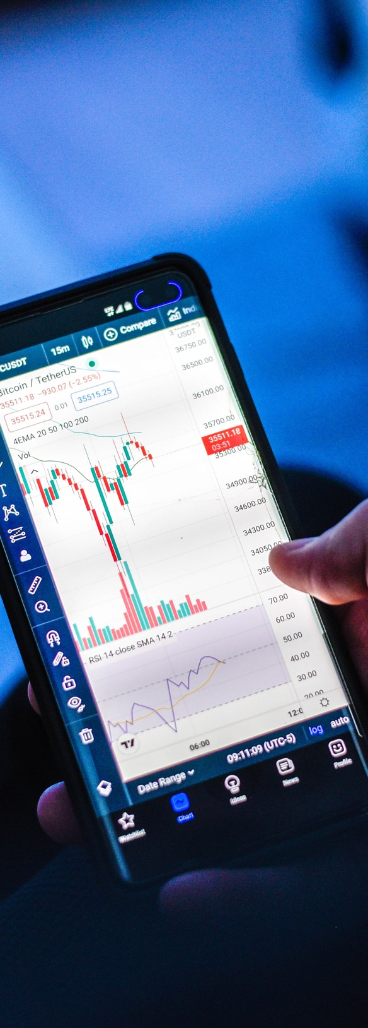
Lån med sikkerhedsstillelse
Et lån med sikkerhedsstillelse giver låntageren mere tid til at bruge sine midler til gengæld for at stille sikkerhed. Denne type lån er rygraden i åbne udlånsprotokoller. Da DeFi er et synonym for åben, pseudo-anonym finansiering, er kreditvurdering og formel identitetskontrol i forbindelse med lånet ikke en del af ligningen. Ligesom ved realkreditlån vil de fleste DeFi-låneapplikationer kræve, at låntagerne stiller sikkerhed for deres lån som et incitament til at holde dem ansvarlige for tilbagebetaling af gælden. Selv om der er paralleller, er den største forskel mellem et traditionelt realkreditlån og et lån med sikkerhedsstillelse på MakerDAO eller Compound, at det kræver, at låntageren overbelåner lånet.
MakerDAO er et eksempel på en udbyder af lån med sikkerhedsstillelse. Da kryptovalutaer er volatile, afspejler låneværdiforholdet (LTV) denne volatilitet (LTV er ofte kun omkring 50 %). Dette indikerer, at lånet kun vil være 50% af værdien af din sikkerhedsstillelse. Denne uoverensstemmelse er det, der giver et spillerum for sikkerhedsstillelsens værdi, hvis den falder. Når låntagers sikkerhedsstillelse falder under lånets værdi eller en anden given værdi, sælges eller overføres midlerne automatisk til långiveren. Det er nødvendigt at supplere sikkerheden, hvis der sker en ændring i prisen for at undgå likvidation. Hvis LTF-forholdet bliver for højt, skal der betales gebyrer. Denne overvågning foretages af en smart kontrakt. Når lånet er tilbagebetalt (plus renter), får låntageren sin sikkerhed tilbage.
Eksempel
Et 50% LTV-lån på $10.000 USDC kræver, at du deponerer $20.000 (USD) ether (ETH) som sikkerhed. Hvis værdien falder under 20.000 USD, skal du tilføje flere midler. Hvis den falder til under 12.000 USD vil du blive likvideret, og långiveren vil få sine midler tilbage.
Når nogen optager et lån, vil de højst sandsynligt modtage nyligt udmøntede stablecoins (såsom DAI) eller kryptovaluta, som nogen har lånt ud. Långivere vil deponere deres aktiver i en smart kontrakt, der også kan låse deres midler i et bestemt tidsrum. Når låntageren modtager midlerne, kan de bruge dem til deres formål.

Slide 9
Fordele og ulemper ved kryptolån
Kryptolån har i årevis været almindeligt anvendte værktøjer i DeFi-regi til forskellige operationer. I dette afsnit vil du se på fordelene og ulemperne ved kryptolån:
Fordele |  | Ulemper
Lettilgængelig kapital | Kryptolån gives til alle, der kan stille sikkerhed eller returnere midlerne i et kviklån. Denne egenskab gør dem lettere at opnå end et lån fra en traditionel finansiel institution, og der er ikke behov for en kreditvurdering. | Stor risiko for likvidation | Selv med lån med stor sikkerhedsstillelse kan kryptopriserne falde pludselig og føre til likvidation.
Intelligente kontrakter forvalter lån | En smart kontrakt automatiserer hele processen og gør udlån og låntagning mere effektiv og skalerbar. | Risiko for angreb på intelligente kontrakter | Dårligt skrevet kode og bagdørseksploiteringer kan føre til tab af den udlånte midler eller sikkerhedsstillelse. Intelligente kontrakter og projekter kan være mål for svindel og angreb, som kan resultere i delvise eller fuldstændigt tab af mønter samt indefrysning af konti, hvilket gør det umuligt at foretage udbetalinger.
Passive investeringer gennem bokse | Investorer kan placere deres krypto i en boks og tjene årlige procenter afkast (APY) uden selv at forvalte lånet. | Risiko ved låntagning og långivning | Risici i forbindelse med långivning og låntagning omfatter risici i forbindelse med overdragelse af forældremyndigheden over kryptomønter. Hvad sker der i hvilke scenarier er normalt en del af lånebetingelserne, som bør undersøges i dybden, før de låner kryptomønter ud. Afhængigt af lånet skal låseperiode for kryptomønterne kan forstyrre ens evne til at reagere på nedbrud på kryptomarkedet og andre markedsforhold.

Slide 10
1.2 Udvekslinger
Da Bitcoin blev lanceret i 2099, var den eneste måde at erhverve bitcoin på at handle på fora eller Internet Relay Chats, hvilket krævede stor tillid.
I marts 2010 gik den første kryptovalutabørs kaldet bitcoinmarket.com i luften. En bruger af Bitcointalk-forummet ved navn "dwdollar" foreslog at oprette det første rigtige marked, hvor folk kunne købe og sælge bitcoins med hinanden. Der opstod et behov for et nyttigt prissystem som udgangspunkt, som skulle baseres på energibehovet til minedrift. I 2010 startede Bitcoinmarket.com med en pris ved lanceringen på omkring 0,003 USD pr. Bitcoin. Bitcoinmarket.com brugte PayPal til at veksle fiatpenge til Bitcoin, men blev fjernet efter en stigning i antallet af svigagtige handler i juni 2011, da Bitcoins pris nåede 23,99 dollars. Bitcoinmarket.com var helt sikkert en forbedring fra at udveksle Bitcoin på fora, men begyndte at se konkurrerende udvekslinger vinde popularitet.
Mt. Gox og tidlige platforme
I 2010 udviklede Jed McCaleb Mt. Gox. Børsens oprindelige navn var mtgox.com, som er en henvisning til det digitale samlekortspil "Magic: The Gathering Online eXchange". Inden for de næste tre år blev 70 % af alle bitcoin-handler håndteret via Mt. Gox-platformen. McCaleb begyndte at bruge webstedet til at veksle USD til Bitcoin. Kort efter den vellykkede indledningsperiode solgte han Mt. Gox til en anden aktiv leder. Med hensyn til Mt. Gox findes der flere forskellige optegnelser om svigagtige forretningsaktiviteter. Manglende midler, hackerangreb og juridiske tvister var blot toppen af isbjerget.
Eksempler på svigagtige forretningstransaktioner
Ifølge retsdokumenter, der går tilbage til det tidspunkt, hvor Mt. Gox blev solgt, manglede der allerede 80.000 bitcoins, hvilket blev fulgt op af det første af flere hacks, hvor i alt 2.650 BTC blev stjålet. Ikke desto mindre vandt sitet fremgang og blev verdens største bitcoin-børs i 2013. Mt. Gox viste sig at have alvorlige problemer med hjemmesidekodning og dårlige sikkerhedsforanstaltninger, hvilket lettede angrebene. Det amerikanske Department of Homeland Security anklagede dem for at fungere som en uregistreret pengetransmitter, hvilket resulterede i, at den amerikanske regering beslaglagde over 5 millioner USD fra virksomhedens bankkonti. Dette førte til gengæld til suspension af udbetalinger i USD og lange forsinkelser for Mt. Gox' kunder. I 2024 vaklede situationen. Et par uger senere suspenderede Mt. Gox al handel for kunderne, hjemmesiden gik offline, og selskabet søgte om konkursbeskyttelse. Årsagen var et igangværende hack i årevis, som beløb sig til 844.408 Bitcoins, der blev stjålet fra kundernes hot wallets, og som ikke kunne genvindes.

Slide 11
Mt. Gox' ledelse hævdede at have været uvidende om de manglende midler. Karpelès, McCalebs efterfølger, blev faktisk anklaget for bedrageri og underslæb, men eftervirkningerne (såsom retssager) af hacket er endnu ikke afsluttet. Brugerne kan forvente en vis tilbagebetaling af deres tabte midler i form af USD, men den tabte fortjeneste på deres bitcoins siden købet vil ikke blive refunderet.
Eksemplet med Mt. Gox fremhæver risikoen ved at centraliserede børser genindføres i en decentraliseret pengesyn perfekt. Mt. Gox er kun det mest bemærkelsesværdige eksempel på kryptobørser, der senere blev sagsøgt af forskellige årsager for forretningsmæssig dårlig opførsel. Reguleringen voksede kun ud fra negative eksempler som Mt. Gox. Tilsvarende foranstaltninger, love og adfærdskodekser, som allerede findes for traditionelle finanser, havde og skal stadig indføres for DeFi. Mt. Gox har fungeret som en smertefuld lektion, der har givet anledning til Bitcoin-folks credo om "ikke dine nøgler, ikke dine mønter". Credoet har også vist sig at være klogt i den nyere udvikling omkring en af de største kryptobørser på verdensplan, nemlig FTX, indtil de også indgav konkursbegæring på grund af svigagtige forretningsaktiviteter med kundepenge.
Den aktuelle udvikling
I 2018 og 2019 forsøgte resten af det globale marked for kryptobørser at indhente og genvinde markedsandele. Som en generel tendens har nogle udvekslinger som Binance givet deres egne deres egne utility token kaldet BNB ud. Det fungerer primært som et rabat-token til at betale for handelsgebyrer på Binance-børsen og til at betale for varer og tjenester. Lignende loyalitetsbaserede incitamenter, såkaldte IEO'er (Initial Exchange Offering), blev indført af projekter for at forsøge at vinde og fastholde kunder. De har haft forrang for ICO-lanceringer fra tidligere år. Gennem IEO'er fik succesfulde projekter derefter øjeblikkelig tilgængelighed på en stor børs fra dag ét, børsen kunne bestemme de fremtidige børsgebyrer med det samme og nød også godt af, at IEO-forhøjelsen var denomineret i deres eget børstoken. Kryptobørser tilbyder altcoins til deres udbud, og nogle tilbyder NFT-funktioner eller separate wallet-apps. Eksempelvis har Coinbase tilføjet flere altcoins til sit tilbud i 2017, og andre børser som Huobi og Bitfinex har fulgt efter siden. Den seneste krise i forbindelse med kryptobørser og den efterfølgende konkurs for FTX som en af de største kryptobørser tager hårdt på hele markedet for kryptobørser og forbrugerbeskyttelsen i disse sager. Som i begyndelsen af 2023 er likvidationen af den Bahamas-baserede kryptovalutabørs FTX stadig i gang. FTX' sammenbrud blev forårsaget af en likviditetskrise i selskabets token (FTT) og ulovlig brug af kundemidler i baggrunden. Smittevirkningerne inden for krypto-verdenen og specifikt blandt børser kan ikke benægtes og er blevet observeret i forskellige bearmarkeder og kriser.

Slide 12
Børser rundt om i verden
Ifølge CoinMarketCap er der mere end 13.000 børser opført med en væksttendens. Jurisdiktionerne er begyndt at regulere og fastsætte specifikke regler for børsernes drift. Sydkorea og Japan er ret progressive og er mest åbne over for disse platforme, så længe de overholder visse regler med fokus på gennemsigtighed og undgåelse af hvidvaskning af penge. Schweiz, Estland og Malta er de lande, der giver de største lettelser, når det gælder etablering af børser og andre projekter baseret på kryptovalutaer, fordi de har klare love, der skal overholdes, og som har til formål at beskytte brugerne. USA støtter og kontrollerer børserne, selv om landet ikke har klare regler for eller imod det, og holdningen er ret tvetydig på trods af at børserne har lov til at fungere.
Udvekslinger i Europa
Bitstamp er den første børs, der er udviklet og baseret i Europa og ligger i Luxembourg, og blev grundlagt af Nejc Kodric i 2011. Den er højt værdsat og opererer globalt. LocationBitcoins er den mest velrenommerede europæiske kryptobørs i dag og en, der flytter de højeste midler i deres forretningsaktiviteter på europæisk plan. Den blev grundlagt af brødrene Nicholas og Jeremias Kangas i Helsinki, Finland i 2012. CEX.io er et britisk baseret udvekslingsbureau og blev grundlagt i 2013 af Oleksandr Lutskevych. CEX.io er kendt for at tilføje nye kryptovalutaer til deres produktportefølje ofte.
Udvekslinger i USA
I USA var kryptobørsen Kraken i San Francisco den første amerikanske kryptobørs, der blev grundlagt i 2011 af Jesse Powell. Den har stor prestige, og sammenlignet med andre amerikanske børser flytter den de største mængder Bitcoin hver dag. Coinbase er også en San Francisco-baseret børs, der blev grundlagt i juni 2012 af Brian Armstrong. Børsen Bittrex er baseret i Seattle og blev grundlagt i 2013. Den tilbyder optionspar med amerikanske dollars. Poloniex i Delaware, USA og grundlagt af Tristan D'Agosta i januar 2014, er en af de mest krævende, når det kommer til at tilføje kryptovalutaer, og tilbyder høje sikkerhedsforanstaltninger for at beskytte brugerne.
Udvekslinger i Asien
På det asiatiske marked er der Bitfinex, som er baseret i Hongkong og blev grundlagt i 2012 af Raphael Nicolle og Giancarlo Devasini. Den er kendetegnet ved at være pålidelig og sikker og nyder godt af first mover advantage. Det er det næststørste med hensyn til omfanget af Bitcoin-bevægelser. Huobi er en Singapore-baseret børs, der blev grundlagt i 2013 af Leon Li, og har den største volumen af Bitcoin og andre kryptovalutaer på markedet. Okex er en børs, der blev grundlagt i 2013 af Star Xu med base i Beijing, Kina. Den er den tredje i udvekslingsvolumen af BTC og den første i bl.a. Ethereum og EOS. Binance blev grundlagt i 2017 af Chanpeng Zhao og er baseret i Shanghai, Kina. Det er den med den største volumen af Bitcoin i dag.

Slide 13
02
TOKENISERING AF AKTIVER

Slide 14
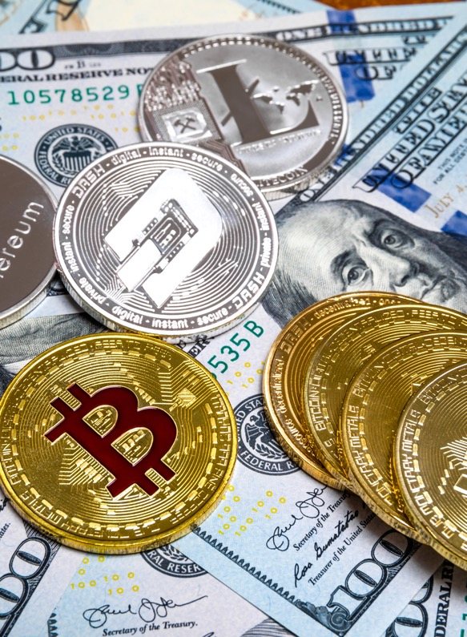
I det næste afsnit vil vi beskrive processen med tokenisering af reelle aktiver, begrebet NFT'er og web3.
2.1 Tokenisering af reelle aktiver
Asset tokenization er en proces, der i det væsentlige konverterer et aktiv (f.eks. fast ejendom) til tokens, der kan distribueres, handles, overføres, fragmenteres og lagres på en distribueret hovedbogteknologi. Specifikt er tokenisering en proces, hvor ejerskab og rettigheder til aktiver omdannes til en digital form. Ved tokenisering kan man omdanne udelelige aktiver til tokenformer. En sådan proces transformerer den måde, hvorpå aktiver kan finansieres, og gør det muligt for ejere af aktiver at placere dem på blockchain og distribuere dem på en mere teknologisk avanceret og omkostningseffektiv måde. Tokenization som et blockchain-terminus kan defineres som processen med at udstede et token på blockchain, der repræsenterer forskellige reelle aktiver (dvs. fast ejendom, virksomhedsobligationer, luksusgenstande osv.).
Efter boomet af uregulerede Initial Coin Offerings (ICO'er) i 2018 dukkede Security Token Offerings (STO) op som en ny, mere reguleret måde at rejse likviditet til forskellige projekter ved at tokenisere dem. Dette er et sådant eksempel på tokenisering. Tokeniserede aktiver kan dog tage form i forskellige former. De kan være sikkerhedstokens, platformstokens, utility-tokens, fungible eller ikke-fungible tokens.
Fast ejendom betragtes som et af de vigtigste aktiver, der kan tokeniseres. Traditionelt var det et illikvidt aktiv, som kun var tilgængeligt for en lille gruppe af velhavende personer, mens mindre investorer kun kunne drage fordel af at investere i aktier i Real Estate Investment Trust (REIT). Dette er imidlertid ved at ændre sig hurtigt, og flere investorer vil få adgang til investeringer i fast ejendom med enkeltaktiver, som de kan handle som tokens inden for decentrale børser (DEXes). Konkret vil det betyde, at en person kan være 1/25 ejer af et hus uden at skulle eje midlerne til at købe hele huset. Formueopdelbarhed, hurtigere og billigere transaktioner, højere likviditet på ret illikvide markeder og gennemsigtighed er nogle af fordelene ved tokenisering.
Hvis du vil vide mere om tokenization, kan du lytte til Generation Blockchain podcast episode om asset tokenization. Klik her for at lytte til Generation Blockchain-podcasten om tokenisering af aktiver.

Slide 15
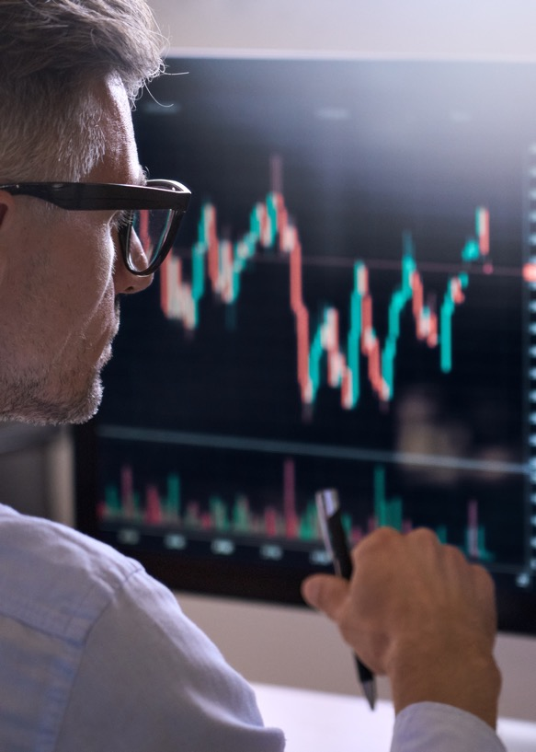
2.2 NFT'er
Ikke-fungible tokens er et blockchain-baseret, programmerbart bevis på ejerskab til et aktiv. Dette digitale bevis giver indehaveren den eksklusive mulighed for at bruge, sælge og overføre aktivets ejendomsrettigheder, som dikteret af deres private nøglesignatur.
Disse rettigheder kan tage forskellige former. De kan vedrøre videresalg, fysisk indløsning, indeholde digitale funktioner, økonomiske fordele eller andre immaterielle rettigheder. NFT'en "indeholder" ikke nødvendigvis det købte aktiv, men er snarere en programmerbar registrering af ejendomsretten med en indbygget pegepind til aktivets placering. Hvis du f.eks. køber NFT-kunst i form af et billede, er selve billedet ikke gemt på blockchainen, men derimod er linket, der fører til NFT'en, gemt i kæden.
Fungibilitet henviser til aktivets udskiftelighed. Bitcoin, Ether (ETH) og fiatvalutaer er fungible, da der ikke er nogen forskel mellem de enkelte enheder. En 20-euroseddel er nøjagtig den samme værdi og købekraft som en anden 20-euroseddel på trods af, at de har forskellige serienumre. "Ikke-fungible" aktiver er på den anden side unikke og kan ikke udskiftes uden problemer (f.eks. huse eller sjældne kunstværker). Ikke-fungible tokens repræsenterer unikke aktiver på blockchainen.
Semi-fungibilitet er et relativt nyt begreb og henviser til udskiftelighed mellem specifikke kategorier af aktiver. Mens fodboldbilletter kan være indbyrdes ombyttelige, hvis de er til samme kamp og samme kabine eller siddeplads. Bemærk, at disse typer af aktiver kan ændre fungibilitet i løbet af deres levetid. F.eks. bliver en halvfungibel koncertbillet, efter at den er brugt, en unik, såkaldt "klippet billet" og er derefter ikke-fungibel.
Kunstneren Beeple og hans NFT til 69 millioner dollars
Den største medieopmærksomhed i NFT til dato blev givet til kunstneren Beeple. Hans digitale kunstværk blev solgt for 69 millioner amerikanske dollars på en auktion hos auktionshuset Christie's i marts 2021.
Bag kunstnernavnet Beeple står den amerikanske amerikaner Mike Winkelmann. Det pågældende NFT-kunstværk hedder "EVERYDAYS: THE FIRST 5000 DAYS" og er en digital collage af i alt 5000 individuelle kunstværker, der er skabt på lige så mange dage. Der ligger således over 10 års arbejde bag det samlede kunstværk, og den egentlige indsats består i at skabe en 319 megabyte stor JPEG-fil med en opløsning på 21 069 x 21 069 pixels. Men hele historien bag er unik: det hidtil dyreste NFT-værk af en moderne kunstner, den første NFT-auktion af sin art hos Christie's og dermed det verdensomspændende gennembrud på kunstmarkedet.

Slide 16
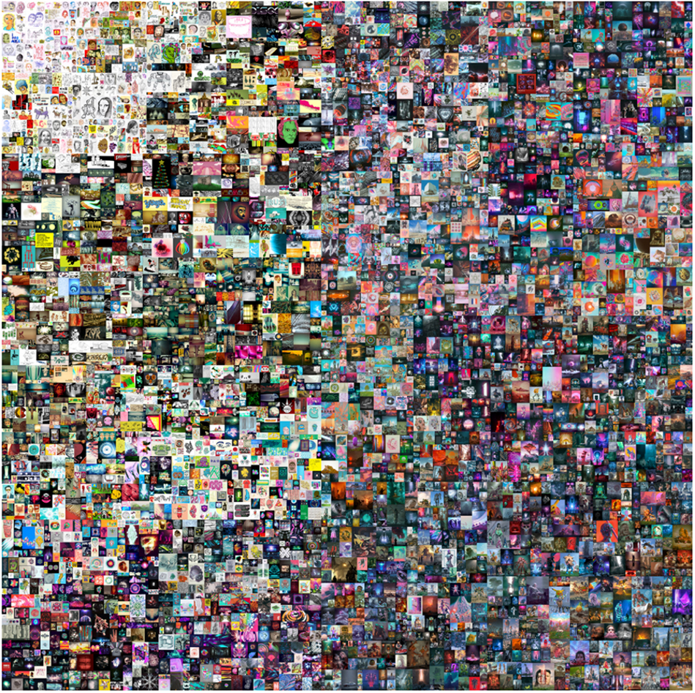
Figur 15: NFT: "EVERYDAYS: DE FØRSTE 5000 DAGE" (Kilde: Beeple)
Oprindelse og udvikling
NFT'er er blevet meget mere nærværende i medierne i de seneste måneder. F.eks. har Jack Dorseys tweet om NFT'er til 2,9 millioner dollars eller salget af Beeple NFT'en til 69 millioner dollars skabt overskrifter i ikke-krypteringsspecifikke magasiner og medier, hvilket bringer NFT'er tættere på et meget bredere publikum. Selv om NFTS synes at være et helt nyt fænomen, går historien om blockchain-baserede NFT'er allerede flere år tilbage. Det første NFT-projekt var i 2012, nemlig de farvede mønter på Bitcoin-blokkæden. De såkaldte farvede mønter er et koncept, der er designet til at blive lagt oven på Bitcoin. Mønter kan få yderligere oplysninger, før de bliver udvekslet. "Farvning" betyder i denne sammenhæng at give mønter specifikke attributter, som gør dem til tokens. Disse tokens kan bruges til at repræsentere hvad som helst. På grund af manglende monetarisering af konceptet på Bitcoin blockchain, farvede mønter ikke tage flyvning indtil i dag. Det var først på Ethereum blockchain, at NFT fik momentum. I sommeren 2017 dukkede de første Ethereum-baserede NFT'er op som CryptoPunks.

Slide 17
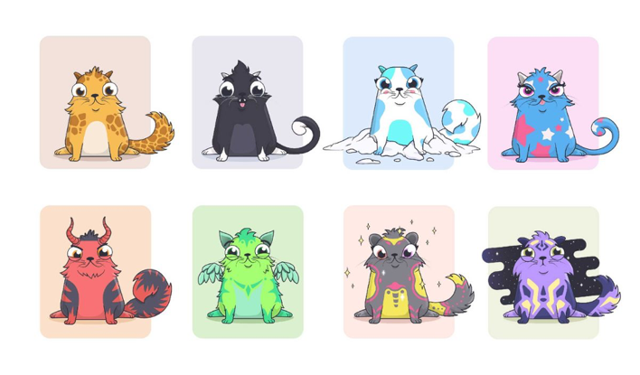
CryptoPunks
Crypto Punks er 10.000 unikke digitale punks i 8-bit-stil, alle med unikke funktioner, som er skabt af Larvalabs. Deres digitale ejendomsoplysninger er gemt i form af ERC20-tokens på Ethereum-blockchainen. Hver CryptoPunk er
adskiller sig ved individuelle visuelle kendetegn, så der er ikke to ens. Punks var oprindeligt tilgængelige og blev distribueret gratis. Det eneste, du skulle gøre for at få en, var at betale det tilhørende Ethereum-transaktionsgebyr.
Figur 16: CryptoPunks af Larvalabs
På grund af deres store udbud og kultstatus blandt de tidlige brugere betragtes de allerede som digitale antikviteter. De er stadig omsættelige og interoperable med de fleste NFT-applikationer på Ethereum, selv om de er blevet pakket ind i ERC-721-tokens for at gøre dem omsættelige på NFT-markedspladser. Teknisk set er de indpakkede CryptoPunks lidt anderledes end de andre, men de kan pakkes ud igen til ERC20-standard, når de er købt fra OpenSea, en førende NFT-markedsplads på Ethereum.
CryptoKitties
I 2017 blev CryptoKitties den første mainstream-applikation af NFT'er, som også er den mest huskede NFT i historien. CryptoKitties er digitale repræsentationer af tegneserie-katte skabt af Dapper Labs til et blockchain-computerspil. Hver af kattene er unik og eksisterer derfor kun én gang på blockchainen. Spillerne kan eje, avle og handle med killinger.
Figur 17: Eksempel på CryptoKitties (Kilde: CryptoKitties, 2022)
Det attraktive ved computerspillet på kæden er, at der kan opdrættes nye unikke CryptoKitties ved at forene forskellige katte. Disse nye katte kunne avle katte kunne derefter bortauktioneres eller sælges på det åbne marked i lighed med, hvordan det private kæledyrsmarked fungerer i det virkelige liv.

Slide 18
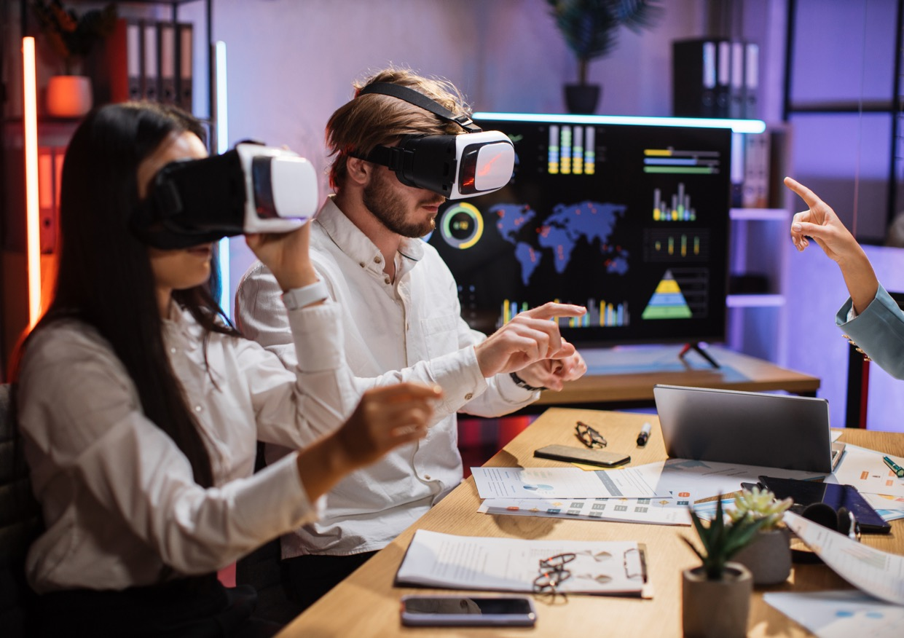
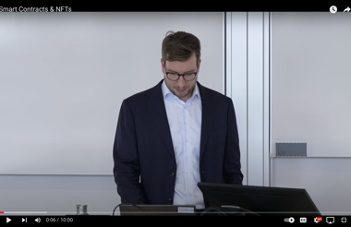
CryptoKitties-boblen
Avlsaktiviteten tiltrak spekulationer og hype. På sit højdepunkt i 2017 var handelsvolumen omkring 5.000 ETH, og salget af en enkelt CryptoKittie nåede beløb på 100.000 dollars. Denne pludselige stigning i trafikken på Ethereums netværk forårsagede fordøjelsen af netværket. Ethereums netværkskapacitet var på det tidspunkt ikke i stand til at klare denne efterspørgsel. Handel og opdræt af CryptoKitties medførte høje transaktionsgebyrer og timers ventetid.
CryptoKitties-boblen var opstået på baggrund af en blanding af hype, spekulationer og virale historier. Boblen bristede kort efter i midten af december 2017, da efterspørgslen og priserne på CryptoKitties faldt drastisk. Hele kryptoboboblen begyndte herefter at briste, og et flere år langt bear market blev indledt på hele kryptomarkedet.
Hvis du vil vide mere om NFT'er og deres tekniske opsætning, kan du se denne Generation Blockchain-video. Klik her for at se Generation Blockchain-videoen om Smart Contracts og NFT'er.
KLIK FOR AT SE

Slide 19
2.3 Web3
I dette afsnit vil vi dykke ned i de tidligere og nuværende udviklingsfaser af internettet (web 1.0 og web 2.0) og endelig i den ofte proklamerede næste fase af internettet - kaldet web 3.0.
Web 1.0 - Informationsinternet
Selv om det er svært at forestille sig, er internettet kun omkring 30 år gammelt (i 2023). Oprindeligt gav internettet mulighed for at dele forskning mellem akademikere og regeringer. Dets vigtigste funktion var at fungere som et stort bibliotek. I 90'erne blev internettet også omtalt som "informationsweb", da det gav brugerne adgang til forskningsmaterialer. Det gav os endda mulighed for at kontakte alle via e-mail.
Web 1.0 gjorde det muligt for brugerne at gennemse oplysninger og sende e-mails, men understøttede ikke offentliggørelse af indhold for den almindelige bruger. En gruppe udviklere fungerede som gatekeeper for informationerne på internettet. Web 1.0's vigtigste tilbud var at dele oplysninger og kontakte alle i hele verden med en internetforbindelse.
Web 2.0 - Internettet for interaktion
I 2004 revolutionerede Facebook og YouTube internettet med konceptet brugergenereret indhold. Fra da af kunne alle med en internetforbindelse aktivt offentliggøre deres eget webindhold. Internettet blev demokratiseret med web 2.0. Web 2.0 gjorde det muligt for brugerne at danne fællesskaber omkring en central idé og derefter mobilisere sig selv for en fælles sag.
Det arabiske forår er et godt eksempel på dette scenario. De sociale medier spillede en vigtig rolle for at lette kommunikationen mellem deltagerne i denne bevægelse og gjorde det muligt for dem at danne et stort fællesskab. Enkeltpersoner skabte noget, der var stort nok til at udfordre store magtstrukturer med web 2.0 som værktøj.
Problemer med web 2.0
Strukturen på web 2.0 er i sagens natur centraliseret af hardware- og softwareleverandører, der ofte har monopoler eller har nogle få konkurrenter på lige fod med hinanden. Brugerne kan kun vælge, hvilke applikationer de vil bruge til sociale medier, bankforretninger og dating inden for en snæver ramme. Disse applikationer er til gengæld afhængige af en håndfuld internetservere, hvilket medfører endnu et lag af centralisering.
Centralisering og monopoler
Vi kan forestille os internettet som et par store sole (dvs. serverne), der har tusindvis af mindre planeter i kredsløb omkring sig (dvs. vores daglige apps). Den fulde autoritet eller kontrol over programmerne og dataene er centraliseret på ét sted (serveren). Det underliggende problem med denne arkitektur her er manglen på ejerskab af data og magt til kontrol og beslutningstagning. Hele vores oplevelse af web 2.0 er afhængig af, at centrale enheder giver os adgang til deres applikationer, som kan afbrydes når som helst. Billeder i en sky, adgang til sociale mediers konti, adgang til bankforretninger er blot nogle eksempler herpå. Hvis kontrollen med en brugers indhold defineres af en anden person, er det ikke længere hans eller hendes indhold. Vi ved, at dette er tilfældet med at lægge billeder ud på sociale medier, hvor vi mister ejendomsretten, når de først er uploadet på platformen, og kontrollen over, hvad der sker med dem, og hvor de gemmes.
Data som en handelsvare
Hvad der er endnu mere bekymrende er, at det indhold og de personlige data, der lægges ud på nettet, kan tjene penge af virksomheder for at tjene penge og påvirke demokratiske processer. Det er i bund og grund sådan, at det nuværende internet giver brugerne mulighed for at offentliggøre, men at det ejer og betaler penge for alt det, som brugerne skaber. Brugerdata er en handelsvare i web2.0.

Slide 20
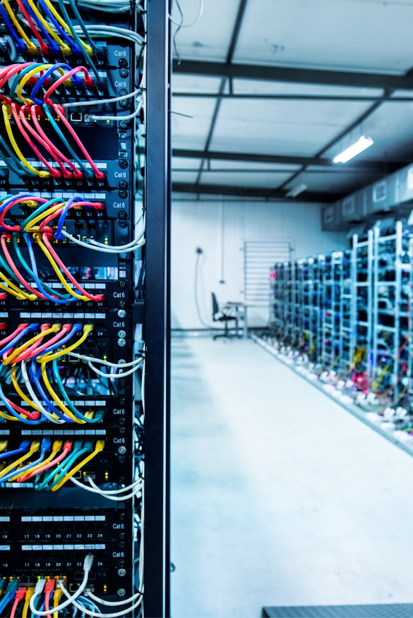
Honningpotter og informationssiloer
Når brugeren tilmelder sig en netbank, skal han eller hun betro denne tjeneste sine personlige oplysninger. Netbank er særlig følsomt, da det kræver deling af personlige oplysninger som f.eks. identitetskort, adresser og data om din økonomi. Denne store mængde personlige oplysninger, der er lagret i centrale databaser, giver et stort incitament for hackere til at angribe disse lagringsservere, der fungerer som honningpotter. På trods af sikkerhedsbestræbelser er centraliserede databaser sårbare over for digitale forbrydelser og sikkerhedstrusler.
Servernes rolle
Inernet-servere som basislag er blandt de mest effektive enheder i web2.0-infrastrukturen. Uanset om du bruger internettet til sociale medier, dating, forretning, uddannelse eller bankforretninger, er der kun en håndfuld store enheder, som indsamler vores oplysninger og har absolut kontrol over de indsamlede data. Det er en farlig mængde magt, uanset hvis hænder den er i, og uanset hvilken regulering der er på plads for at undgå svindel.
Værdioverførsel
Desuden kan brugerne på web 2.0 ikke selvstændigt overføre værdi uden en tredjepart. Dette gælder især for grænseoverskridende transaktioner. På trods af fremskridt inden for digitalisering og digitalisering af netbankvirksomhed er der alligevel brug for en mellemmand eller tredjepart.
Mens web 2.0 gav brugerne mulighed for at offentliggøre indhold, opbygge fællesskaber og sociale bevægelser, koncentrerede det også retten til og kontrollen over personlige data i hænderne på store digitale enheder. I web2.0 er vi ikke ejere af det indhold, vi offentliggør, og brugerne udøver heller ikke "selv-suverænitet".
Web 3.0 - Ejerens internet
Web 3.0 besvarer spørgsmålene:
1
Hvad hvis vi kunne få adgang til alle tjenester uden at dele nogen af dine data og uden at overdrage ejerskabet til det indhold, du skaber?
2
Hvad nu, hvis vi kunne eje vores digitale liv og forvalte vores aktiver autonomt?

Slide 21
Web 3.0 (eller også kaldet web3) er den proklamerede næste generation af internettet efter web 2.0. Navnet blev skabt af Gavin Wood, medstifter af Ethereum og grundlægger af Polkadot. Det er også vigtigt at bemærke, at der endnu ikke findes nogen ensartet definition af begrebet web 3.0. Mens web 2.0 fokuserer på brugerskabt indhold, der er hostet på centraliserede websteder, vil web 3.0 give brugerne mere kontrol over deres onlinedata. For at gøre dette gør web 3.0 brug af maskinlæring, kunstig intelligens (AI) og blockchain-teknologi. Web 3.0-tilhængerne sigter mod at skabe åbne, forbundne, intelligente websteder og webapplikationer ved hjælp af en forbedret maskinbaseret forståelse af data. Aspekter som decentralisering og digitale økonomier spiller også en vigtig rolle i web 3.0, og det er her, blockchain-teknologien træder ind. Når det er sagt, er web 3.0 stadig langt fra at blive taget i brug i stor stil.
Sikkerhed
En blockchain er i bund og grund et uendeligt digitalt lagerrum, som er åbent for alle. Blockchain går ikke på kompromis med sikkerheden, hvilket betyder, at det er et sikkert skab til dine digitale aktiver. Blockchain-baserede aktiver giver brugeren mulighed for at "eje" sine egne data og selv beskytte dem. Blockchain eliminerer også den nuværende centraliserede infrastruktur for internet, data og aktiver.
Autonome værdioverførsler
Da blockchain er en digital hovedbog, der holder styr på værdi og ejerskab, mens den overføres, kan brugerne sende og modtage værdi digitalt uden en mellemmand. Dette gør det muligt for den næste iteration af internettet at bryde ud af sin nuværende centraliserede struktur og blive et sikrere, mere retfærdigt og effektivt rum, hvilket resulterer i økonomisk frihed for brugerne.
Den tekniske side af web 3.0
Ligesom forskellige programmeringsstacks definerede web1 og web2, er der en ny softwarestack, der definerer web3 for at få et decentraliseret internet til at ske. Web3 er i mange henseender en gentagelse af Web2 med hensyn til interaktivitet. Den store forskel mellem dem er, at der i kernen af stakken er en blockchain-protokol.
Oven på blockchain-protokollen er der fire lag, som binder blockchain til slutbrugeroplevelsen:
1
Intelligente kontrakter Smartkontrakter er indlejret i hver datablok og binder NFT'er og kryptovalutaer ind i web3-konceptet. Mens Ethereum er den førende platform for implementering af smarte kontrakter skrevet i Solidity, er der andre blockchains, såsom Cardano, der bruger andre programmeringssprog såsom Haskell.
2
Web3.0-biblioteker
Web3.0-biblioteker giver adgang til hjælpemetoder om, hvordan blockchains kan knyttes til web3
udbyderens dApp-grænseflader (f.eks. ethers.js, web3.js eller web3.py). Web3.0-bibliotekerne
gør det muligt at bygge frontends, der kan kommunikere med blockchain (herunder
smarte kontrakter, der er implementeret på blockchainen).
3
Knudepunkter
Det er knudepunkternes rolle at forbinde web3-biblioteker med smarte kontrakter som blockchain's decentrale hjørnesten. I stedet for at være afhængige af en centraliseret server er blockchain-netværk spredt ud over tusindvis af computerknudepunkter verden over.
4
Tegnebøger
Tegnebøger opretter forbindelse til blockchain-netværk og individuelle dApps på dem. Wallets skal ikke ses som containere. Krypto-tegnebøger som MetaMask giver snarere adgang til blockchains og deres dApps via brugerens private nøgler.

Slide 22
Med disse fire web3-lag i spil er det muligt at kopiere alle de web2-platforme, der findes i dag. De tilbyder den samme funktionalitet, men er forbedret i den forstand, at de tilbyder decentraliseret monetarisering, ejerskab af midler/data og indhold, der er censurresistent. I web3.0 er 3D-visualisering og interaktionspræsentation en stor del af brugeroplevelsen. Inden for områderne UI og UX arbejdes der også på at præsentere information på mere intuitive måder for webbrugere. I forbindelse med blockchain kan AI både præsentere data for os og sortere dem, hvilket gør det til et alsidigt værktøj til web 3.0. Dette reducerer også det arbejde, der er nødvendigt for menneskelig udvikling i fremtiden.
Fordelen ved web3.0 i forhold til web1.0 og web2.0
Kombinationen af Web 3.0's nøglefunktioner kan (i teorien) føre til mange fordele og varierer alt efter den nøjagtige blockchain-kalibrering:
Øget effektivitet ved browsing
Når man bruger søgemaskiner, har det nogle gange været en udfordring at finde de bedste resultater. De er imidlertid blevet bedre til at finde semantisk relevante resultater baseret på søgekontekst og metadata i årenes løb. Dette resulterer i en mere bekvem oplevelse af webbrowsing, som kan hjælpe alle med at finde præcis de oplysninger, de har brug for, uden besvær.
3
4
Forbedret reklame og markedsføring
Web 3.0 har til formål at forbedre reklame ved at udnytte smartere AI-systemer og målrette specifikke målgrupper baseret på forbrugerdata.
Intet centralt kontrolpunkt
Da mellemled er fjernet fra web3.0-ligningen, kontrollerer brugerne deres brugerdata. Den manglende centralisering reducerer risikoen for censur fra regeringer eller virksomheder og mindsker effektiviteten af Denial-of-Service-angreb (DoS).
1
2
Øget informationsforbindelse
Efterhånden som flere produkter bliver forbundet til internettet, giver større datasæt algoritmerne flere oplysninger at analysere. Dette kan hjælpe dem med at levere mere præcise oplysninger, der imødekommer den enkelte brugers specifikke behov.

Slide 23
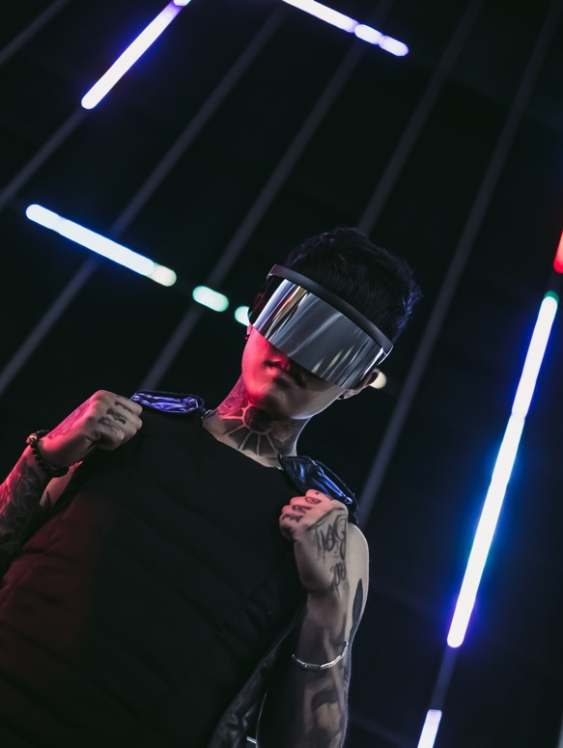
Hvordan passer krypto ind i web3.0?
Blockchain og krypto spiller en afgørende rolle i web3.0, da decentrale netværk skaber incitamenter til mere ansvarlig dataejerskab, styring og indholdsskabelse sammenlignet med web2.0. Nogle af de mest relevante aspekter for web 3.0 er bl.a. følgende:
Digitale tegnebøger
Alle kan oprette en tegnebog, som giver dig mulighed for at foretage transaktioner og fungerer som en digital identitet. Det er ikke nødvendigt at gemme dine oplysninger eller oprette en konto hos en centraliseret tjenesteudbyder. Brugeren har fuld kontrol over sin wallet, og ofte kan den samme wallet bruges på tværs af flere blockchains.
Digitale økonomier
Muligheden for at eje data på en blockchain og bruge decentraliserede transaktioner skaber nye digitale økonomier. Disse giver os mulighed for nemt at værdsætte og handle online varer, tjenester og indhold uden behov for bank- eller personlige oplysninger. Denne åbenhed er med til at forbedre adgangen til finansielle tjenester og giver brugerne mulighed for at begynde at tjene penge med deres egne data og indhold.
1
3
2
Decentralisering Den gennemsigtige spredning af information og magt på tværs af en stor samling af mennesker er enkel med blockchain. Dette står i kontrast til web2.0, hvor store techgiganter dominerer store områder af vores online liv.
4
Interoperabilitet On-chain dApps og data bliver i stigende grad mere kompatible. Blockchains, der er bygget ved hjælp af Ethereum Virtual Machine, kan understøtte hinandens DApps, tegnebøger og tokens. Dette er med til at forbedre den allestedsnærværelse, der er nødvendig for en forbundet web3.0-oplevelse.
Web3.0-anvendelsestilfælde
Selv om web3.0-projekter stadig er under udvikling, har vi nogle eksempler, som allerede er i brug i dag:
Decentrale autonome organisationer (DAO'er)
Ud over at eje dine data i web 3.0 kan web3.0-brugere eje platformen som et kollektiv ved hjælp af tokens, der fungerer som aktier i en virksomhed. DAO'er koordinerer det decentraliserede ejerskab af en platform og træffer beslutninger om dens fremtid på demokratisk vis. DAO'er defineres teknisk set som aftalte smarte kontrakter, der automatiserer decentraliseret beslutningstagning over en pulje af ressourcer (dvs. tokens). Brugere med tokens stemmer om, hvordan ressourcerne bliver brugt, og koden udfører automatisk afstemningsresultatet. Mange web3.0-fællesskaber defineres imidlertid fejlagtigt som DAO'er. Disse fællesskaber har alle forskellige niveauer af decentralisering og automatisering ved hjælp af kode.

Slide 24
Tilsluttede intelligente hjem
Et af de vigtigste træk ved web3.0 er dets allestedsnærværelse. Det betyder, at vi kan få adgang til vores data og onlinetjenester på tværs af flere enheder. Systemer, der styrer varme, aircondition og andre forsyningsvirksomheder, kan nu gøre det på en intelligent og forbundet måde.
Virtuelle assistenter Siri og Alexa
Både Apples Siri og Amazons Alexa tilbyder virtuelle assistenter, der er kompatible med web3.0. AI og naturlig sprogbehandling hjælper disse assistenter med at blive bedre til at forstå menneskelige stemmekommandoer. Jo mere folk bruger Siri og Alexa, jo mere forbedrer deres AI sine anbefalinger og interaktioner. Det gør det til et perfekt eksempel på en semantisk intelligent webapp til web3.0.
Web3 begrænsninger
På trods af de mange fordele ved web3.0 i sin nuværende form er der visse begrænsninger, som økosystemet skal afhjælpe, hvis det skal kunne blomstre:
Tilgængelighed
Web3.0 er mindre tilbøjelig til at blive brugt i mindre velhavende udviklingslande på grund af de høje transaktionsgebyrer, der kræves. På Ethereum bliver disse udfordringer løst gennem netværksopgraderinger og lag 2-skaleringsløsninger. Teknologien er på vej, men har stadig brug for en højere grad af vedtagelse på lag 2 for at gøre web3.0 tilgængeligt for alle.
Brugeroplevelse
Den tekniske adgangsbarriere til at bruge web3.0 er i øjeblikket ret høj, da brugerne skal forstå sikkerhedshensyn, forstå kompleks teknisk dokumentation og navigere i uintuitive brugergrænseflader. Udbydere af tegnebøger arbejder på at løse dette problem, men der er behov for flere fremskridt.
Uddannelse
Web3.0 introducerer nye paradigmer, som kræver indlæring af andre mentale modeller end dem, der anvendes i web2.0. En lignende uddannelsesindsats fandt sted, da web1.0 blev mere og mere populært i slutningen af 1990'erne. Internetforkæmperne brugte en lang række pædagogiske teknikker til at oplyse offentligheden om alt fra simple metaforer (informationsmotorvejen, browsere, surfing på nettet) til tv-udsendelser. Web3.0 er ikke i sig selv vanskeligere, men det er anderledes. Uddannelsesinitiativer, der informerer web2.0-brugere om disse web3.0-paradigmer, er afgørende for, at det bliver en succes.
Centraliseret infrastruktur
Web3.0-økosystemet er ungt og udvikler sig hurtigt. Derfor afhænger det i øjeblikket hovedsageligt af centraliseret infrastruktur (GitHub, Twitter, Discord osv.). Mange web3.0-virksomheder skynder sig at udfylde disse huller, men det tager tid at opbygge en pålidelig infrastruktur af høj kvalitet.

Slide 25
03
LÆRINGSVURDERING FOR MODUL 6

Slide 26
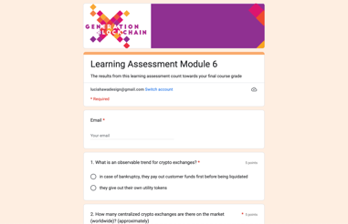
Du kan teste din viden ved at gennemføre denne læringsvurdering som en del af din samlede karakter for kurset. Klik her.
KLIK FOR AT SE

Slide 27
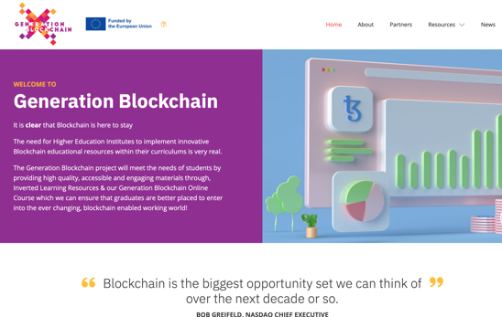
følge din rejse
www.generationblockchain.eu

